Slide 1
第三讲
现代科学方法论

Slide 2
一、现代西方哲学的两大思潮
“现代西方哲学”及其的划分
按地域分
按阶段分
按流派分
按对象分
按本质特征分

Slide 3
按本质特征分
科学主义与人本主义两大思潮（阵营）
按本质特征划分的优点是突出了现代哲学与自然科学和人文科学、社会科学的关系。
一般来说，现代西方哲学中的科学主义自认为是自然科学的同盟军，而人本主义与人文学科、社会科学有千丝万缕的联系。

Slide 4
科学主义与人本主义的缘起与分野
（1）缘起
一是哲学自身发展的逻辑：对黑格尔哲学的批判。
现代哲学中的两大思潮——科学主义与人本主义——都是以反省理性、批判理性为使命的。

Slide 5
科学主义与人本主义的缘起与分野
所谓科学主义思潮，它把近代哲学所弘扬的理性视为一种“狂妄的理性”，认为近代哲学、特别是作为其集大成者的黑格尔哲学是把理性自身当做无所不在、无所不至、无所不能的理性。
要求用“谦虚的理性”去改造“狂妄的理性”，也就是用“科学”去改造“哲学”，把哲学变成“科学的哲学”。

Slide 6
科学主义与人本主义的缘起与分野
所谓人本主义思潮，它则把近代哲学所弘扬的理性视为一种“冷酷的理性”，认为近代哲学、特别是作为其集大成者的黑格尔哲学是把人异化为“理性”，用“上帝”一样的“理性”去规范人的存在。
要求用“丰富的人性”去改造“冷酷的理性”，也就是用“文化”去改造“哲学”，把哲学变成“文化哲学”或“人学”、“诗化哲学”。

Slide 7
科学主义与人本主义的缘起与分野
二是科学技术革命及其对社会的深刻影响。
“自从有记载的历史开始以来，没有一个事件像它（科学技术）那样里里外外地彻底改变了世界。它带来了前所未有的机会与冒险。我们在技术时代生活了刚刚一个世纪，这个时代只是在最近几十年中才获得充分的统治地位。这一统治现在正增强到其限度无法预见的地步。迄今为止，我们只不过部分地认识到这惊人的后果。”——雅斯贝尔斯

Slide 8
科学主义与人本主义的缘起与分野
（2）分野
科学主义关心的问题：科学的划界标准，检验知识真理性的标准，科学进步的模式
科学主义的基本主张：崇尚科学和理性，主张用“科学”改造“哲学”，否定形而上学（世界观）的意义（“拒斥形而上学！”）。

Slide 9
科学主义与人本主义的缘起与分野
（2）分野
人本主义关心的问题：人的解放，人的自由，人的生存，人的异化
人本主义的基本主张：崇尚人和非理性，主张用“文化”改造“哲学”，肯定形而上学的意义,肯定人文学科研究方法的独特性。

Slide 10
二、科学主义的科学观
科学主义的基本语义
中国学术界对scientism的解释有“强”、“弱”之分，“强”的科学主义即“唯科学主义”或“科学至上主义”；“弱”的科学主义指强调发展科学，倡导科学方法、科学精神的主张（中国特有的现象，见龚育之文）。
通常所说的科学主义指的是强的科学主义即唯科学主义。

Slide 11
二、科学主义的科学观
唯科学主义的基本观点是：
（1）只有自然科学方法才能有效地用来获取知识，自然科学的方法应该用于包括哲学、人文科学和社会科学在内的一切研究领域；
（2）自然科学知识不仅是人类知识的典范，是必然正确的，而且可以推广用以解决人类面临的各种问题。

Slide 12
科学主义的科学观
1929年，维也纳学派在其发表的由卡尔纳普、纽拉特等人执笔的纲领性宣言《科学的世界观》中宣称：“我们将会看到，科学世界观的精神将越来越广泛地按照理性的原则渗透到个人和公共的生活方式中，渗透到教育、组织机构以及经济和社会方式中去。”这一著名宣言书的发表，掀起了一场举世瞩目的“科学的哲学”运动。这场运动的纲领，正是科学主义的科学观。

Slide 13
（1）科学是统一的。认为科学是一个统一的系统，在这个系统之内并无在原则上不同的对象领域；所有的科学都可以使用统一的语言和统一的方法，这就是物理学的语言以及在物理学中得以典型体现的自然科学方法。
（2）科学是无界限的。认为科学知识是无限的，原则上不存在科学所回答不了的问题，没有科学所永远不可解释的领域。
（3）科学已在预测。科学在说明和控制世界方面取得巨大成功。
（4）科学方法赋予科学活动以客观性。认为惟有科学方法最能保证科学认知成果的客观性。
（5）科学是有益于人类的。认为惟有科学最能造福于人类，科学的发展对人类的影响总是积极的、有益的，通过科学及其发展能够保证人类社会的进步。

Slide 14
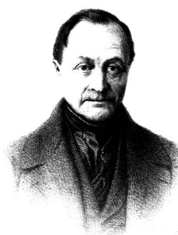
三、科学主义的方法论
一般认为，科学主义完成于19世纪法国孔德。他认为科学阶段（实证阶段）是人类知识的最高阶段，并把他自己确立的社会学命名为“社会物理学”。指出必须将自然科学的观察方法、实验方法、比较方法等用于社会研究，并排除那些不能解决（即不能被证实）也不能推翻的问题。

Slide 15
（一）逻辑实证主义
坚持“归纳主义的科学观”
强调“证实原则”
坚守“拒斥形而上学”的立场

Slide 16
“归纳主义的科学观”
（1）“科学发现开始于观察”
（2）“归纳既是发现的方法又是证明的方法”
（3）“科学发展是累进式的”

Slide 17
“证实原则”
“证实原则”是逻辑实证主义的一条重要原则，“可证实性”可以看成是科学与非科学的划界标准。按照这一划界标准。
证实原则对于维也纳学派的作用是一把双刃剑：一方面论证自然科学的基础，另一方面分清科学与非科学。
依照证实原则，形而上学即哲学的命题既不属于分析命题，也不属于可以用经验证实的综合命题，因而是“伪命题”，即表面上好像陈述事实，但实际上并无事实与之对应。因而没有任何意义。

Slide 18
“拒斥形而上学”
形而上学的伪命题有两种：
一种是所运用的词没有意义，如“神”、“始基”、“自在之物”、“理念”、“无限”、“绝对”、“自我”、“非我”等哲学术语，完全没有经验对象与之对应，它们所组成的句子也不能经受经验的检验。
另一种是把有意义的词用违反逻辑法则的方式组合在一起。卡尔纳普列举海德格尔的一些句子，说明对“无”的发问，以“无”为认识对象，对“无”的存在加以肯定或否定，都是对“无”(Nothing)这个词的普通用法的误用，结果出现了“无是何样”、“我知道无”、“无不是任何东西”这样一些违反逻辑、因而无意义的命题。

Slide 19
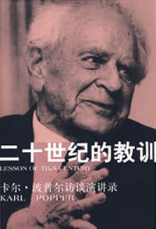
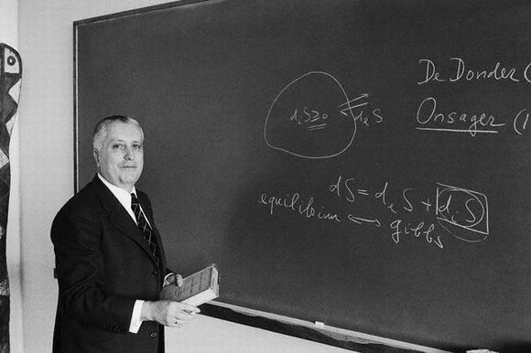
（二）波普尔的证伪主义
对实证主义的批判
证伪主义
知识增长的模式

Slide 20
对实证主义的批判
波普尔认为，纯粹的或中性的观察是不存在的，观察具有目的性、意向性，观察需要在一定理论的指导下进行，要带着问题去观察。他说，只有出现了问题，我们才会去观察、去实验。基于这种分析，波普尔提出了“科学发现开始于问题”的观点。
针对逻辑实证主义的归纳方法，波普尔也提出了批评，认为归纳法的基础是归纳逻辑，即归纳法的合理性仍然需要归纳法来说明，因此归纳法的合理性是成问题的。波普尔认为，科学发现方法不是归纳法，而是试错法，即对所要研究的问题提出尝试的假说。

Slide 21
证伪原则（一）
波普尔认为，对于一个全称判断的证实是很难做到的，因为一个全称判断所演绎出的接受检验的结论在数量上是无限的，其中部分结论与观测事实相符，只是为该假说提供了辩护和支持，还不能说完全证实了这一假说。
另外，以全称判断形式出现的科学假说是通过检验蕴涵的方法接受验证的，这是通过证实推论为真从而证实假设为真的方法；然而在逻辑上，这种方法的保真性是没有保证的。为此，波普尔提出了“证伪原则”。

Slide 22
证伪原则（二）
波普尔认为，一个假说虽然不能被完全证实，但可以完全被证伪。这在逻辑上是成立的，因为在逻辑学上否定后件就必然要否定前件。一个假说所演绎出的可被直接检验的结论，若与观测事实不符，那么在整体上可以说这个假说已被证伪。
波普尔坚持认为，证伪与证实是不对称的，证伪可以做到，而证实是不可能做到的。因而他主张用“证伪原则”取代“证实原则”。

Slide 23
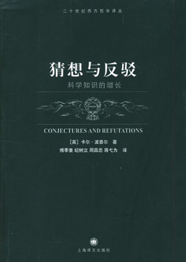
知识增长的模式
在科学知识增长的问题上，波普尔反对传统的知识积累增长模式，提出了以问题为核心的知识增长模式：P1——TT——EE——P2（问题1——试探性理论——消除错误——问题2）。
波普尔认为，科学发展的过程
就是不断发现问题、提出问题的
过程，就是不断转换研究问题的
过程。

Slide 24

（三）库恩的历史主义
“范式”的概念
科学进步的模式

Slide 25
“范式”
库恩认为，证伪主义的实质是“不断革命论”，它否认或弱化了科学理论的巩固、积累和发展过程，不符合科学发展史的实际。
库恩对科学发展持“历史阶段论”，认为每一个科学发展阶段都有特殊的内在结构，体现这种结构的模型即库恩所谓的范式。所谓范式主要指被科学研究群体所公认的一套有关该科学的基本概念、原理、规范及基本方法和工具。
范式以具体的科学理论为范例，表示一个科学发展阶段的模式。科学史上的亚里士多德物理学、伽利略运动学、牛顿力学、爱因斯坦相对论都构成特定的范式。

Slide 26
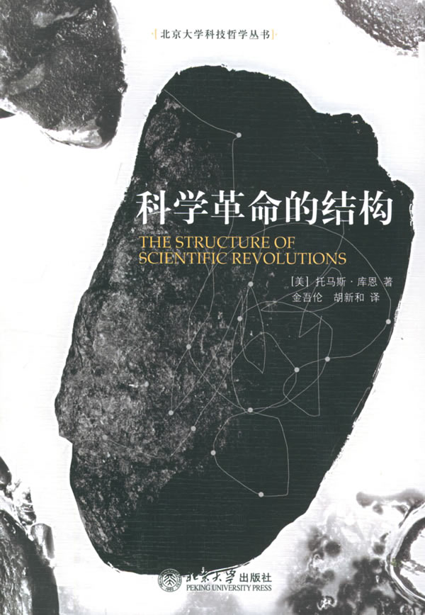

科学进步的模式
库恩基于他的范式理论，提出了科学进步的模式，即“前科学——常规科学——积累——危机——科学革命——新的常规科学”。

Slide 27
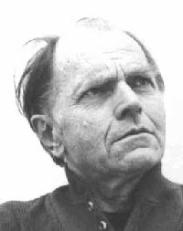
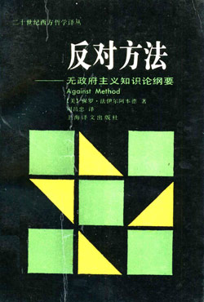
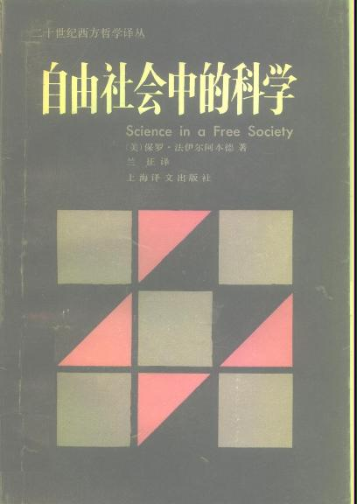
（四）费耶阿本德的相对主义
保罗·费耶阿本德（1914—1994）生于维也纳。主要著作有：《反对方法》（1975年）、《自由社会的科学》（1978年）、《告别理性》（1989年）
相对主义的真理观
方法论的无政府主义

Slide 28
相对主义的真理观
费耶阿本德完全否认范式的可比性，提出了范式“无公度性”的概念，意在说明没有判断范式优劣的客观、中立的标准。
费耶阿本德认为，新理论取代旧理论、新范式取代旧范式不是因为新理论新范式更接近真理，范式的改变并不取决于理性的进步，而是依靠理性之外的力量。
费耶阿本德强调，科学史中的许多事实说明，在科学与非科学之间并不存在逻辑经验主义者和波普尔所设想的界限。科学同神话的距离，比起科学哲学打算承认的，还要切近很多。

Slide 29
方法论上的无政府主义
费耶阿本德主张科学研究在本质上是一种无政府主义的事业，因而在方法论上，他提倡多元主义的方法论，信条是：“怎么都行！”他主张在科学研究上放任自流，他说：“不经常排除理性，就没有进步”，“没有混乱就没有知识”，“一切都行”。
费耶阿本德毫不掩饰地宣称，他的理论是方法论意义上的无政府主义。费耶阿本德将社会历史学派的观点推向极端，完全否认科学理论的客观性和科学界共有的价值标准。

